Slide 1
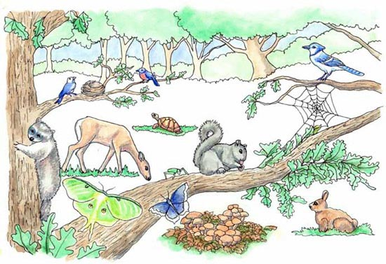
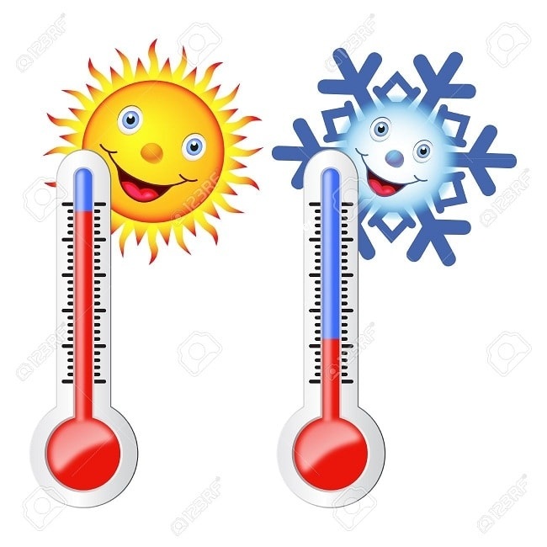
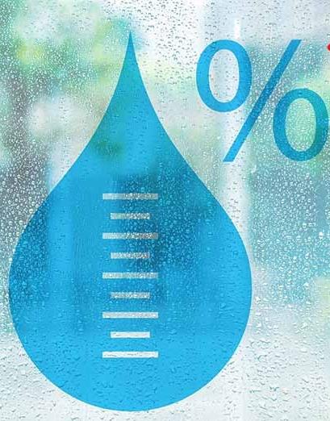
BÀI 43
ẢNH HƯỞNG CỦA NHIỆT ĐỘ VÀ ĐỘ ẨM LÊN ĐỜI SỐNG SINH VẬT

Slide 2
BÀI 43
ẢNH HƯỞNG CỦA NHIỆT ĐỘ VÀ ĐỘ ẨM LÊN ĐỜI SỐNG SINH VẬT
Kiến thức
- Nêu được những ảnh hưởng của nhân tố sinh thái nhiệt độ và độ ẩm môi trường đến các đặc điểm về hình thái, sinh lí và tập tính của sinh vật.
- Giải thích được sự thích nghi của sinh vật trong tự nhiên từ đó có biện pháp chăm sóc sinh vật thích hợp.
MỤC TIÊU
Kĩ năng
Rèn kĩ năng tư duy tổng hợp, suy luận.
Thái độ
- Giáo dục ý thức bảo vệ thiên nhiên và môi trường sống của sinh vật

Slide 3
BÀI 43
ẢNH HƯỞNG CỦA NHIỆT ĐỘ VÀ ĐỘ ẨM LÊN ĐỜI SỐNG SINH VẬT
I. ẢNH HƯỞNG CỦA NHIỆT ĐỘ LÊN ĐỜI SỐNG SINH VẬT
NỘI DUNG
II. ẢNH HƯỞNG CỦA ĐỘ ẨM LÊN ĐỜI SỐNG SINH VẬT

Slide 4

BÀI 43
ẢNH HƯỞNG CỦA NHIỆT ĐỘ VÀ ĐỘ ẨM LÊN ĐỜI SỐNG SINH VẬT
I. ẢNH HƯỞNG CỦA NHIỆT ĐỘ LÊN ĐỜI SỐNG SINH VẬT

Slide 5
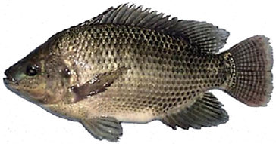

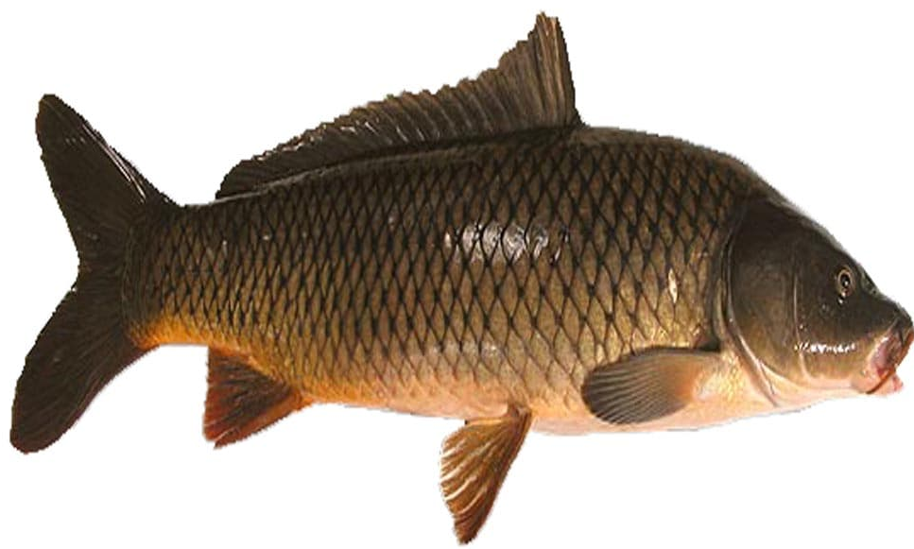
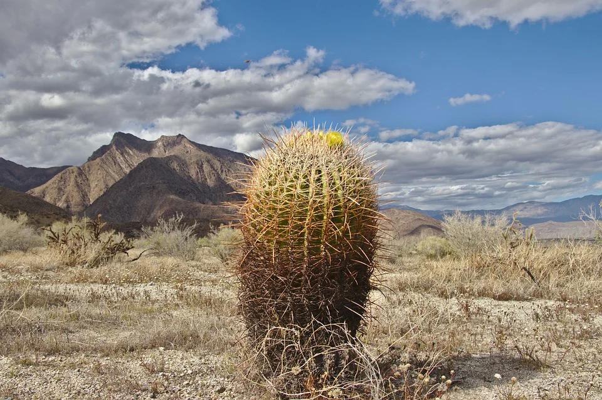
TÊN LOÀI |  | GIỚI HẠN CHỊU NHIỆT
CÁ RÔ PHI VIỆT NAM |  | 5⁰C – 42⁰C
CÁ CHÉP |  | 2⁰C – 44⁰C
XƯƠNG RỒNG SA MẠC |  | 0⁰C – 56⁰C
Đa số các sinh vật sống trong phạm vi nhiệt độ từ 0 – 50⁰C.

Slide 6
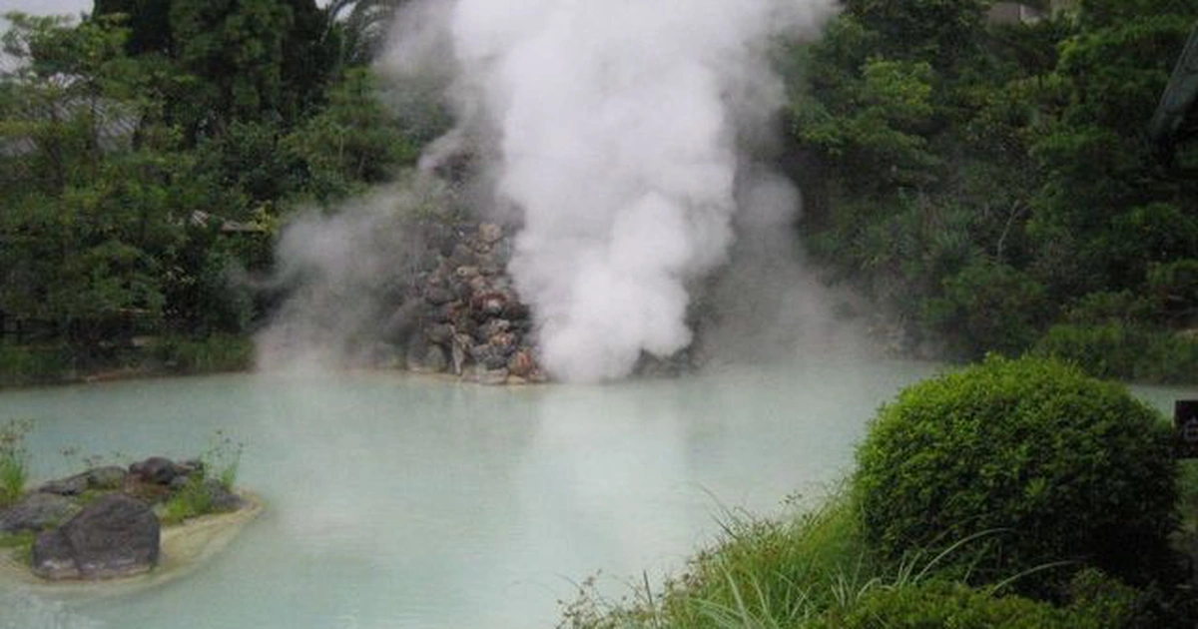
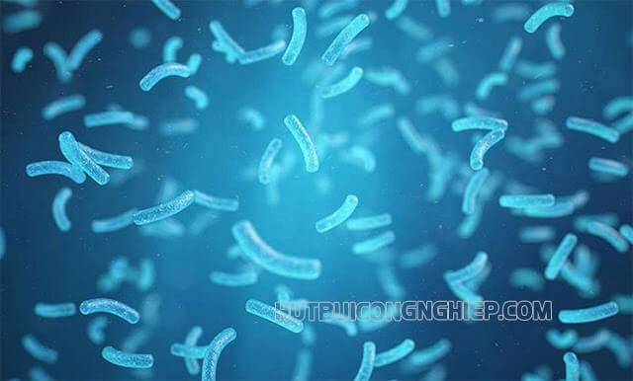
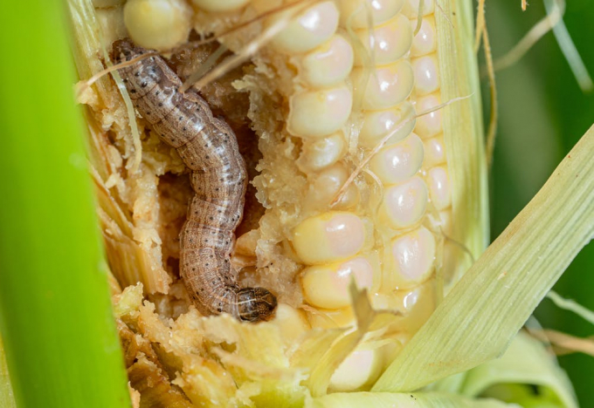
Vi khuẩn ở suối nước nóng
chịu được nhiệt độ 70 – 90⁰C
Ấu trùng sâu ngô chịu được nhiệt độ -27⁰C

Slide 7

Nhiệt độ ảnh hưởng đến đời sống của sinh vật như thế nào?

Slide 8

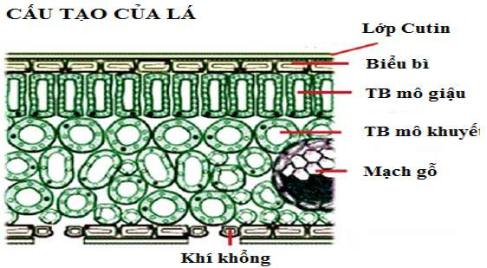
ẢNH HƯỞNG CỦA NHIỆT ĐỘ LÊN ĐỜI SỐNG CỦA THỰC VẬT
Cây sống ở vùng nhiệt đới, trên bề mặt lá có tầng cutin dày có tác dụng hạn chế sự thoát hơi nước khi nhiệt độ không khí cao.

Slide 9
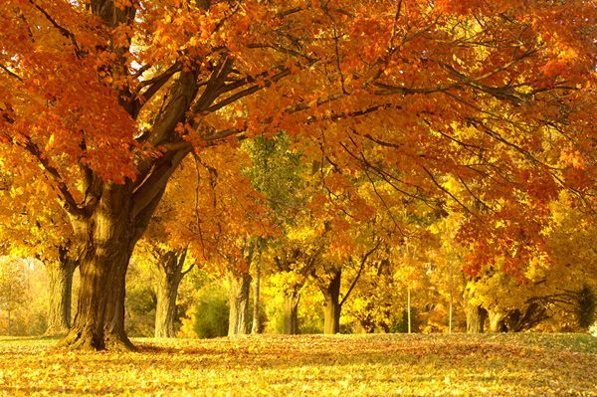
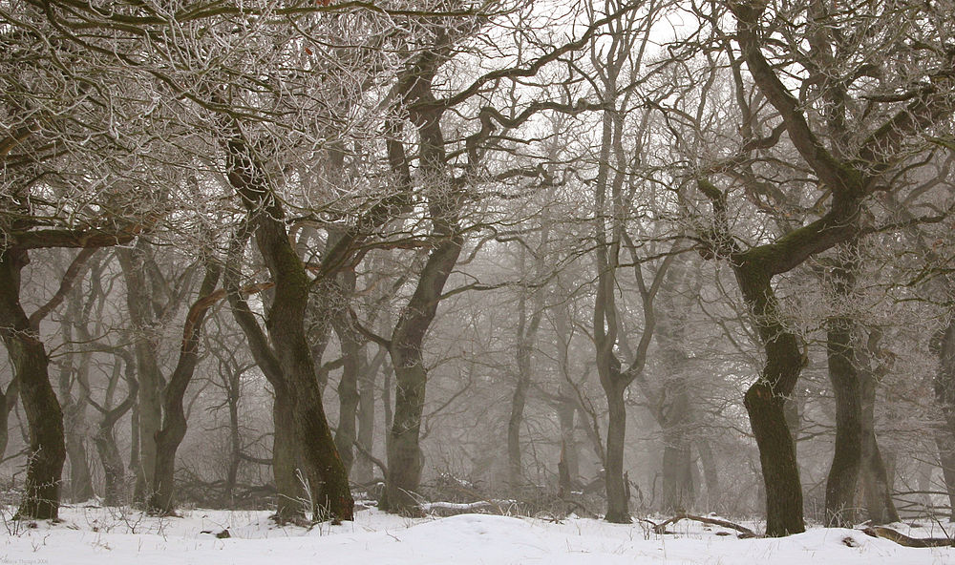
ẢNH HƯỞNG CỦA NHIỆT ĐỘ LÊN ĐỜI SỐNG CỦA THỰC VẬT
Ở vùng ôn đới, về mùa đông, cây thường rụng nhiều lá làm giảm diện tích tiếp xúc với không khí lạnh và giảm sự thoát hơi nước.

Slide 10
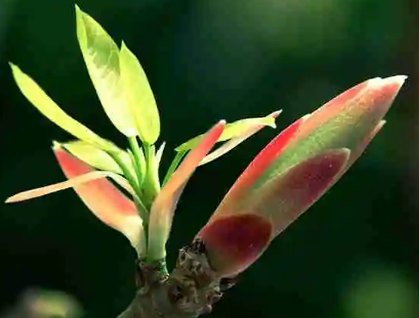
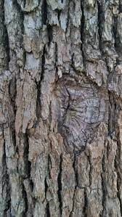
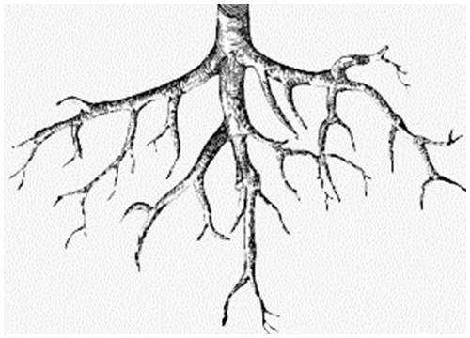
ẢNH HƯỞNG CỦA NHIỆT ĐỘ LÊN ĐỜI SỐNG CỦA THỰC VẬT
Lớp bần dày tạo thành những lớp cách nhiệt bảo vệ cây
Chồi cây có các vảy mỏng bao bọc
Nhiệt độ ảnh hưởng đến đặc điểm hình thái của thực vật.

Slide 11
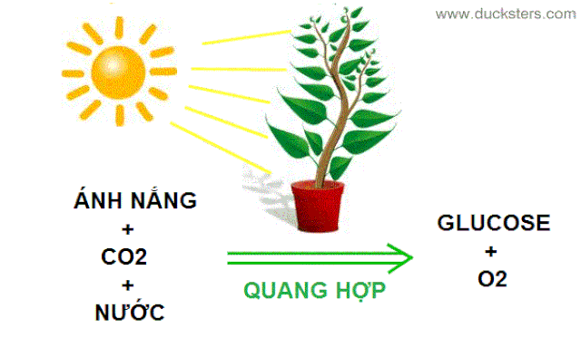

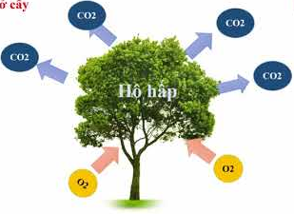
ẢNH HƯỞNG CỦA NHIỆT ĐỘ LÊN ĐỜI SỐNG CỦA THỰC VẬT
- Cây chỉ quang hợp và hô hấp bình thường ở nhiệt độ 20ºC - 30ºC
- Cây ngừng quang hợp và hô hấp ở nhiệt độ quá thấp (0ºC) hoặc quá cao (40ºC)
Nhiệt độ ảnh hưởng đến hoạt động sinh lí của thực vật.

Slide 12
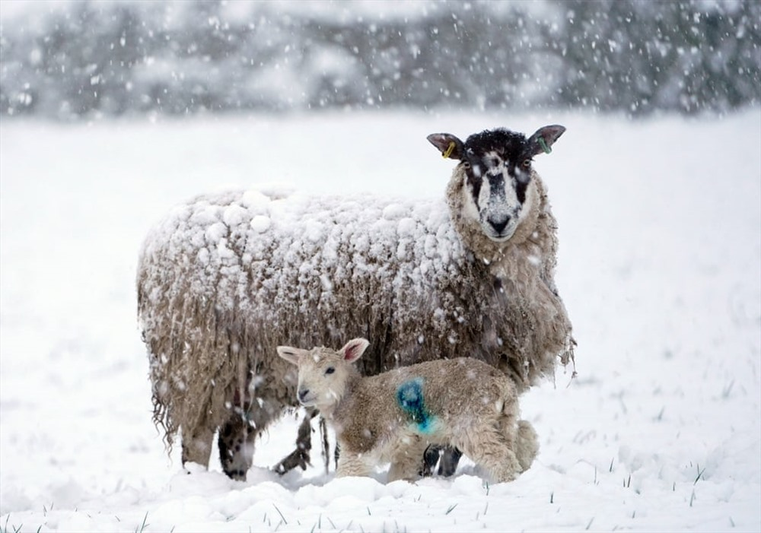
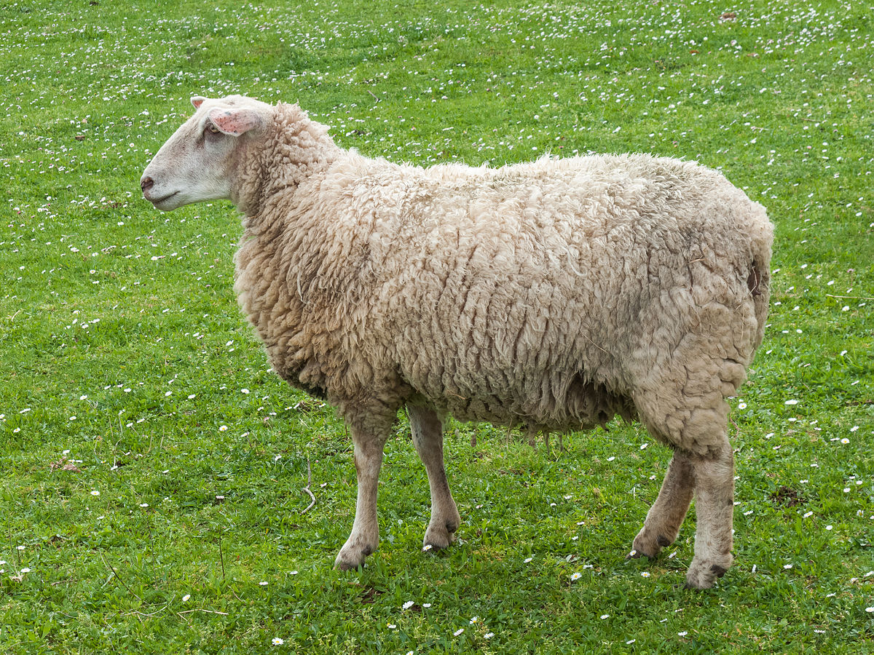
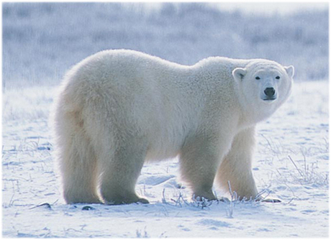
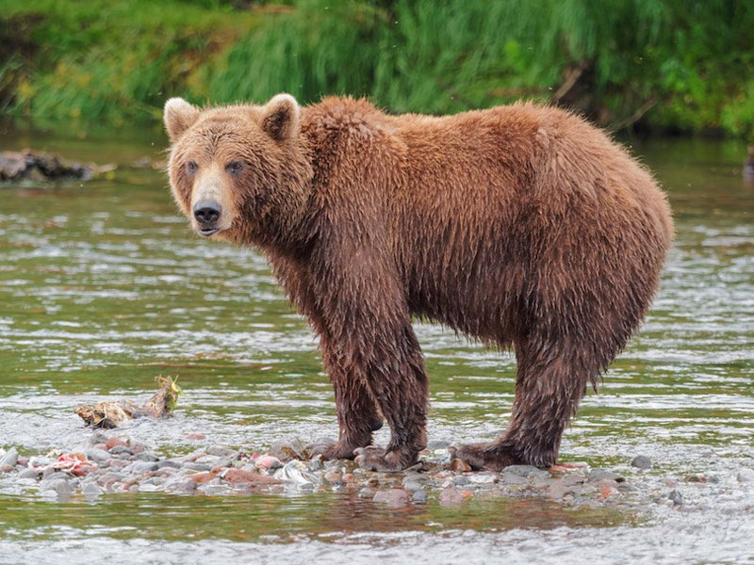
ẢNH HƯỞNG CỦA NHIỆT ĐỘ LÊN ĐỜI SỐNG CỦA ĐỘNG VẬT
VÙNG LẠNH
VÙNG NÓNG
Lông dày và dài
Lông mỏng và ngắn

Slide 13
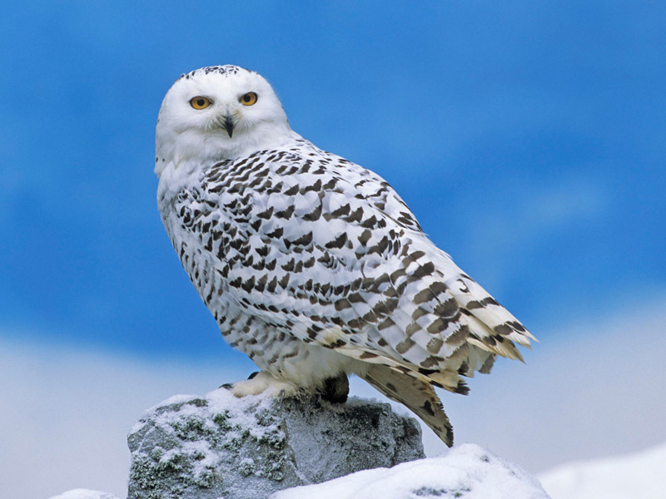
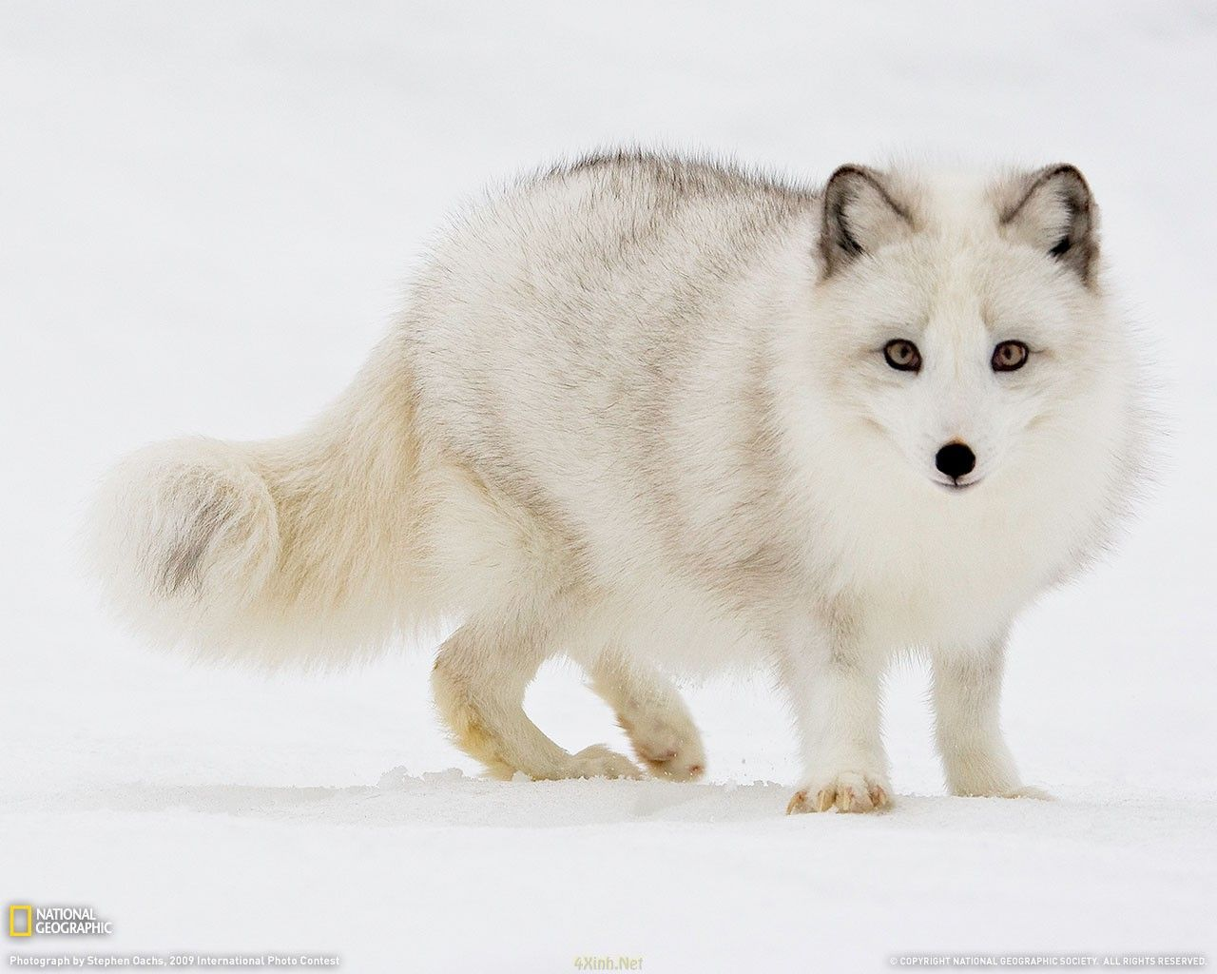
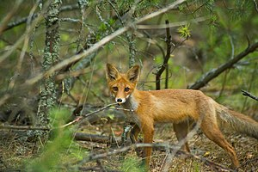
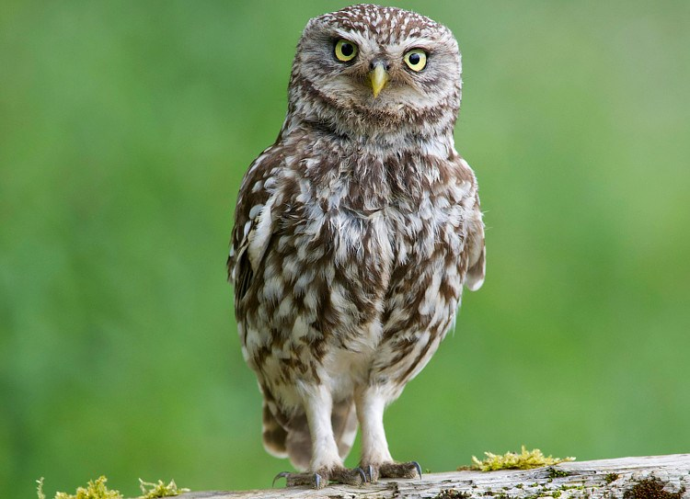
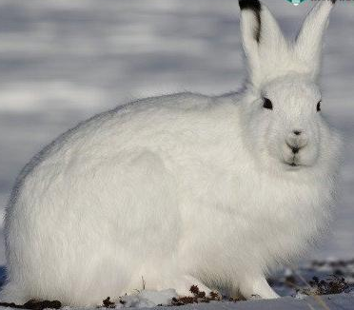
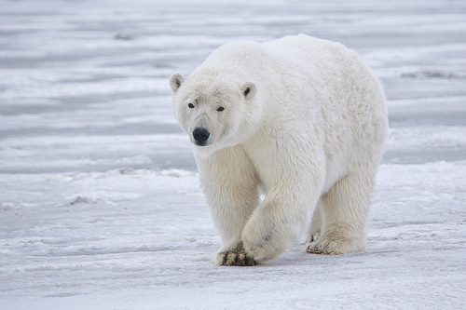
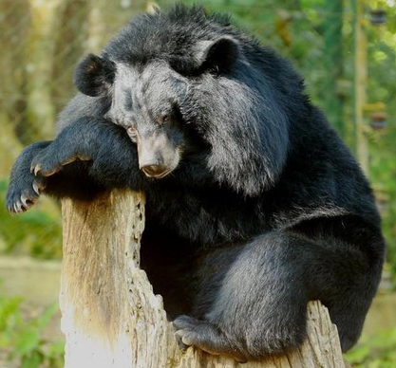
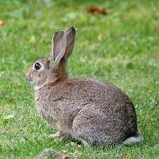
ẢNH HƯỞNG CỦA NHIỆT ĐỘ LÊN ĐỜI SỐNG CỦA ĐỘNG VẬT
VÙNG LẠNH
VÙNG NÓNG
Kích thước cơ thể lớn hơn
Kích thước cơ thể nhỏ hơn

Slide 14
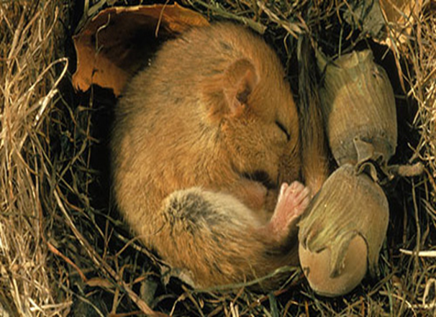
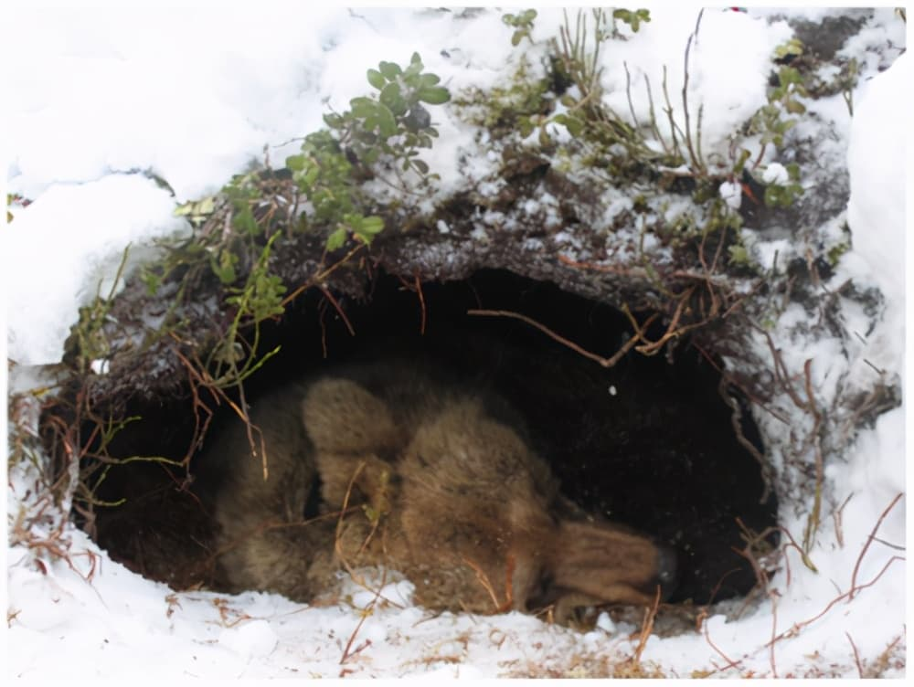
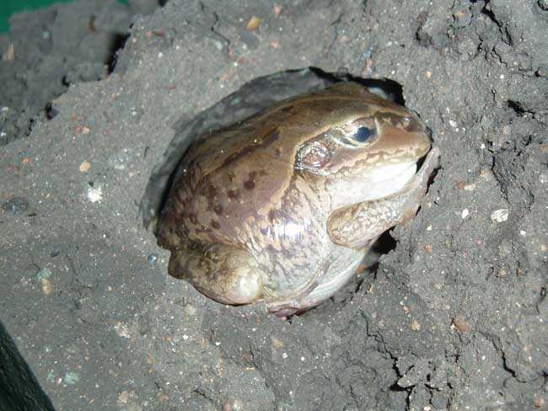
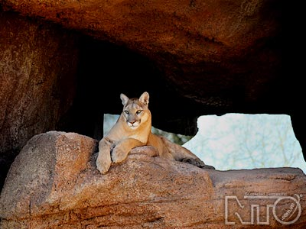
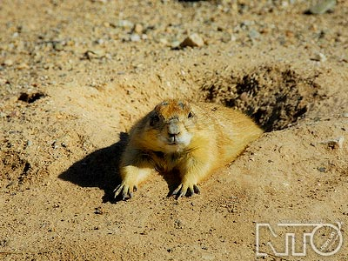
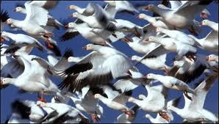
Nhiệt độ ảnh hưởng đến tập tính của động vật.
Ếch chui vào hốc bùn ngủ đông
Chuột sóc ngủ đông
Gấu ngủ đông
Sư tử tránh nóng trong hang đá
Chuột đào hang tránh nóng
Chim di cư

Slide 15
- NHIỆT ĐỘ CÓ ẢNH HƯỞNG ĐẾN ĐẶC ĐIỂM HÌNH THÁI VÀ HOẠT ĐỘNG SINH LÍ CỦA SINH VẬT.
- DỰA VÀO ẢNH HƯỞNG CỦA NHIỆT ĐỘ LÊN ĐỜI SỐNG CỦA SINH VẬT, NGƯỜI TA CHIA SINH VẬT THÀNH 2 NHÓM:
- SINH VẬT BIẾN NHIỆT
- SINH VẬT HẰNG NHIỆT

Slide 16
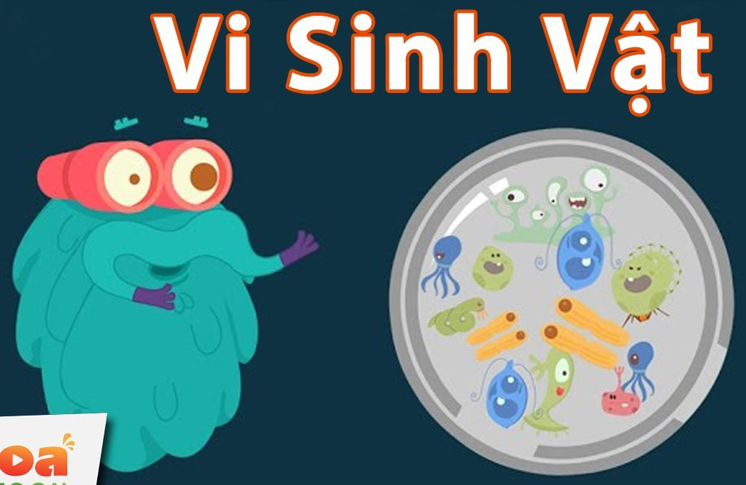
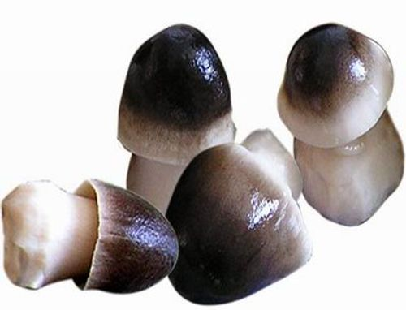

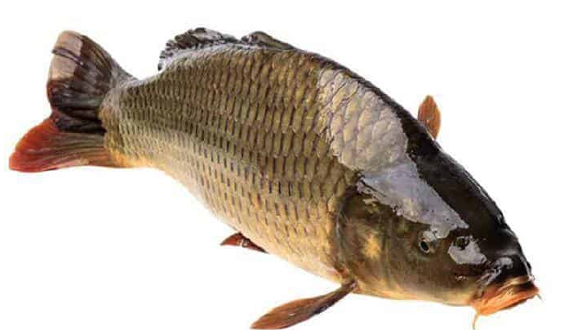
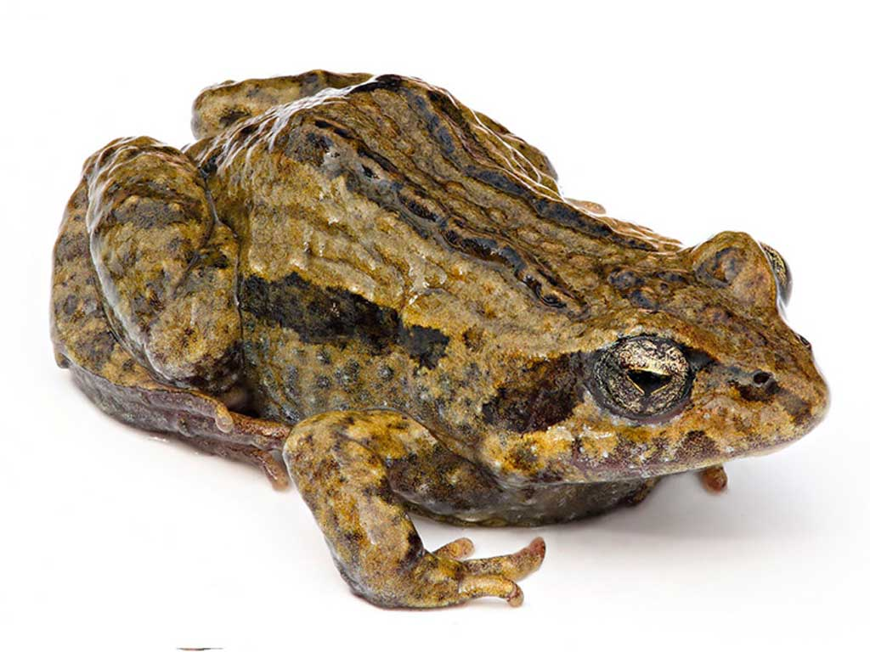
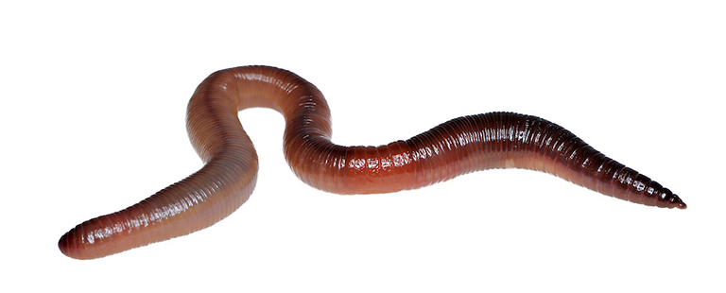
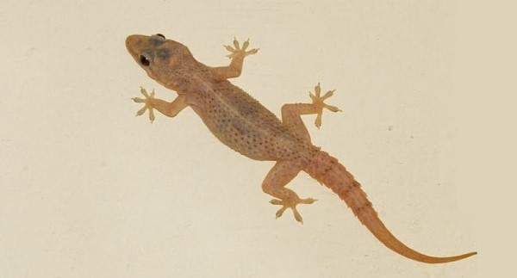
SINH VẬT BIẾN NHIỆT có nhiệt độ cơ thể phụ thuộc vào nhiệt độ của môi trường.
VI SINH VẬT
NẤM
THỰC VẬT
CÁ
ẾCH NHÁI
ĐỘNG VẬT KHÔNG XƯƠNG SỐNG
BÒ SÁT

Slide 17
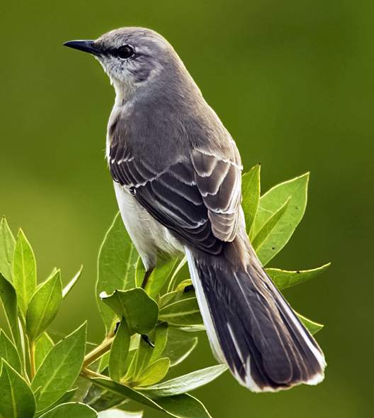
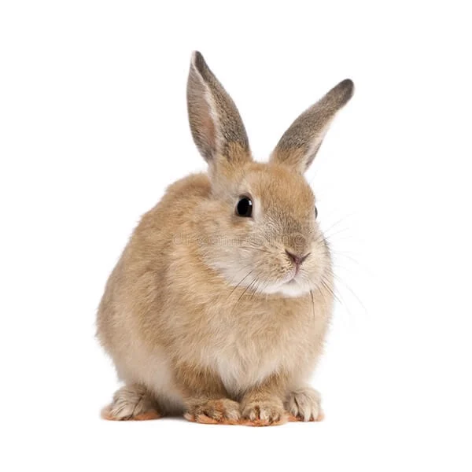

SINH VẬT HẰNG NHIỆT có nhiệt độ cơ thể không phụ thuộc vào nhiệt độ của môi trường.
CHIM
THÚ
CON NGƯỜI

Slide 18


Trong hai nhóm sinh vật hằng nhiệt và biến nhiệt, sinh vật thuộc nhóm nào có khả năng chịu đựng cao với sự thay đổi nhiệt độ của môi trường? Tại sao?
Sinh vật hằng nhiệt có khả năng chịu đựng cao với sự thay đổi nhiệt độ của môi trường vì:
- Sinh vật hằng nhiệt có khả năng duy trì nhiệt độ cơ thể ổn định, không thay đổi theo nhiệt độ môi trường ngoài.
- Cơ thể sinh vật hằng nhiệt đã phát triển cơ chế điều hòa nhiệt và xuất hiện trung tâm điều hòa nhiệt ở não bộ
- Sinh vật hằng nhiệt điều chỉnh nhiệt độ cơ thể hiệu quả bằng nhiều cách như chống mất nhiệt qua lớp lông, da hoặc lớp mỡ dưới da hoặc điều chỉnh mao mạch gần dưới da. Khi cơ thể cần tỏa nhiệt, mạch máu dưới da dãn ra, tăng cường thoát hơi nước và phát tán nhiệt…

Slide 19

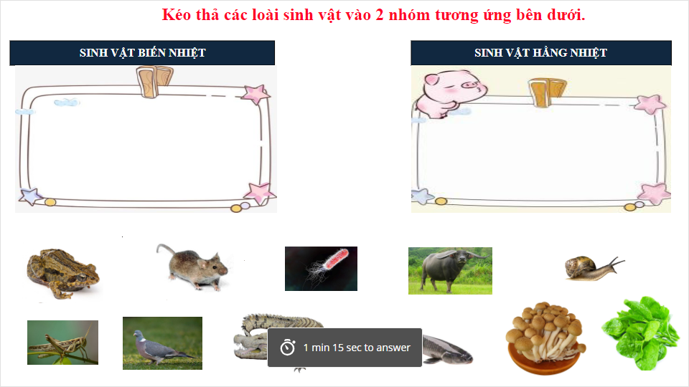
Quiz
Click the Quiz button to edit this object

Slide 20
Bảng 43.1. Các sinh vật biến nhiệt và hằng nhiệt
Nhóm sinh vật | Tên sinh vật | Môi trường sống
Sinh vật biến nhiệt
Sinh vật hằng nhiệt
- Vi khuẩn e- coli, vi khuẩn cố định đạm
- Nấm rơm
- Cây cà chua
- Ếch, nhái
- Giun đất
- Cá sấu
- Cá chép
……………….
- Ruột người, rễ cây họ đậu
- Rơm rạ
- Đất
- Hồ, ao, ruộng
- Trong đất ẩm
- Đầm lầy, sông
- Ao, hồ,sông, suối
- Trâu, bò
- Chim bồ câu
- Chó, mèo
…………
- Trên mặt đất, xung quanh nhà
- Vườn nhà
- Trong nhà

Slide 21
BÀI 43
ẢNH HƯỞNG CỦA NHIỆT ĐỘ VÀ ĐỘ ẨM LÊN ĐỜI SỐNG SINH VẬT
I. ẢNH HƯỞNG CỦA NHIỆT ĐỘ LÊN ĐỜI SỐNG SINH VẬT
- Nhiệt độ của môi trường có ảnh hưởng tới hình thái, hoạt động sinh lí của sinh vật.
- Đa số các loài sống trong phạm vi nhiệt độ 0 – 50⁰C.
- Một số sinh vật có khả năng thích nghi cao nên có thể sống được ở nhiệt độ rất thấp hoặc rất cao.
- Sinh vật được chia thành 2 nhóm: Sinh vật hằng nhiệt và sinh vật biến nhiệt.

Slide 22
BÀI 43
ẢNH HƯỞNG CỦA NHIỆT ĐỘ VÀ ĐỘ ẨM LÊN ĐỜI SỐNG SINH VẬT
II. ẢNH HƯỞNG CỦA ĐỘ ẨM LÊN ĐỜI SỐNG SINH VẬT

Slide 23
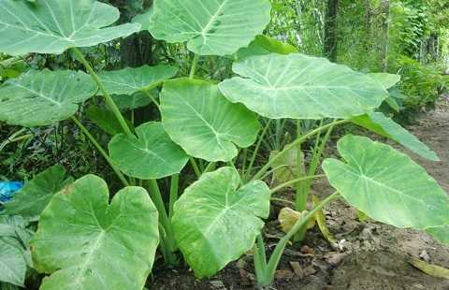
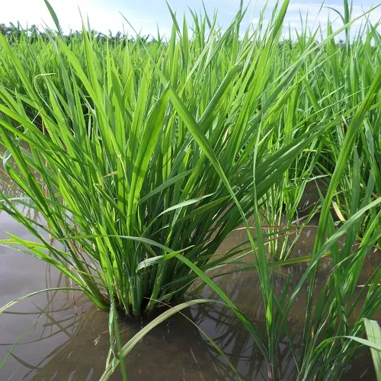
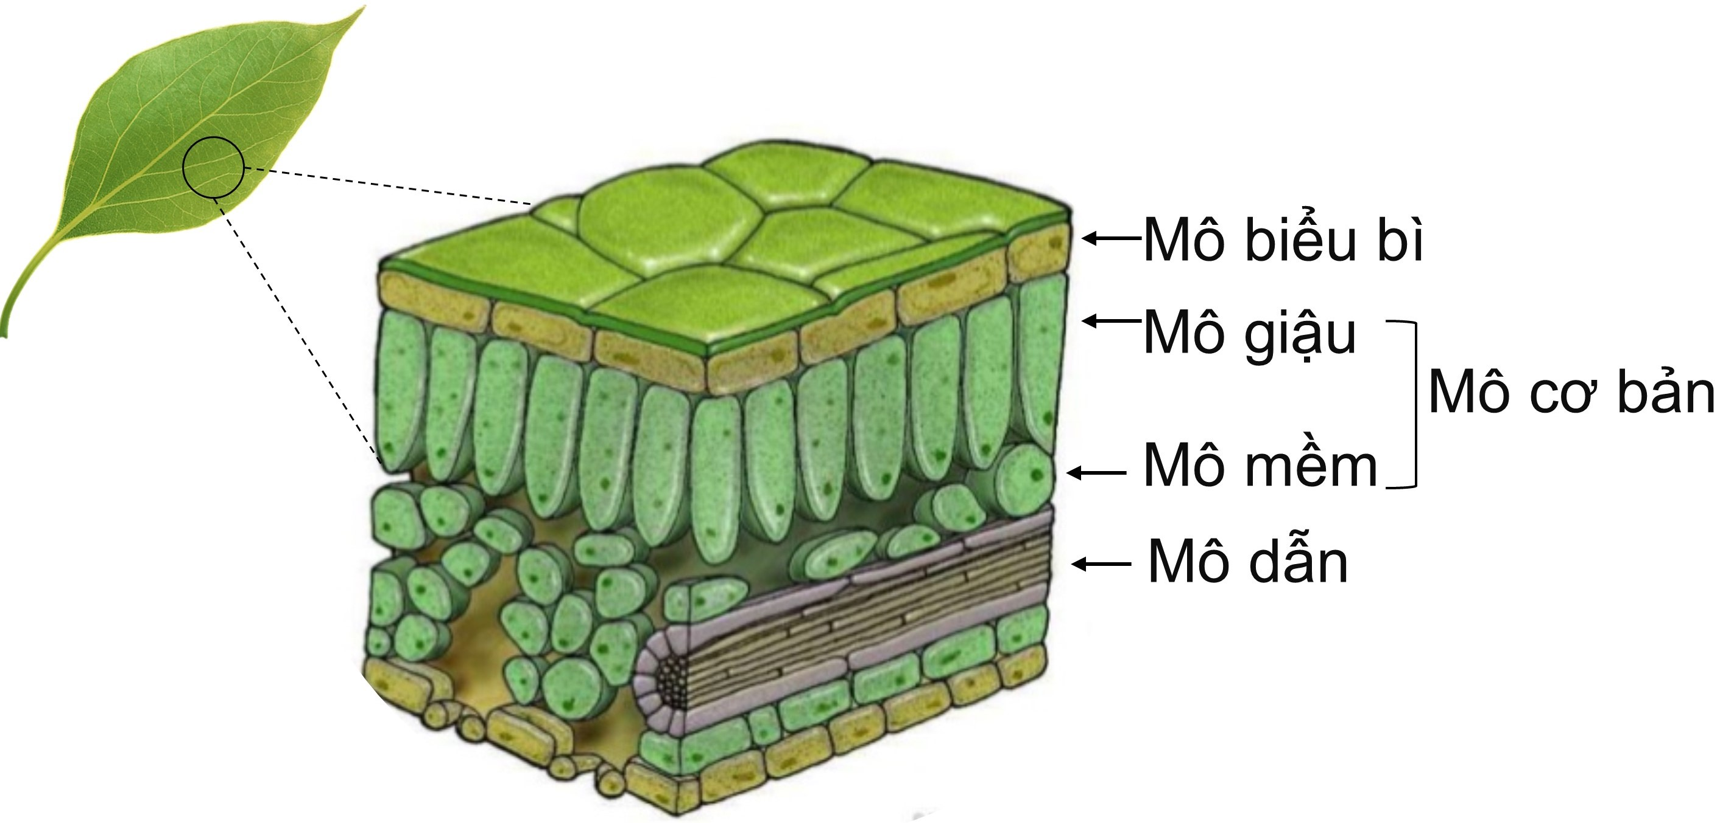
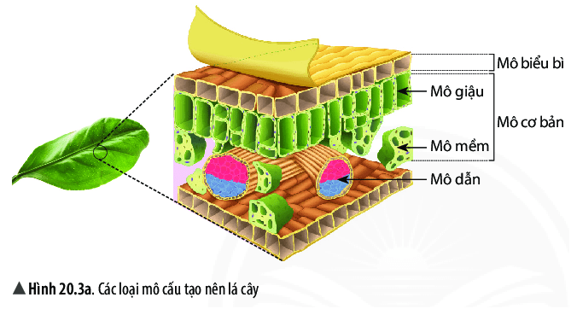
ẢNH HƯỞNG CỦA ĐỘ ẨM LÊN ĐỜI SỐNG CỦA THỰC VẬT
Cây sống nơi ẩm ướt, thiếu ánh sáng
Cây sống nơi ẩm ướt, nhiều ánh sáng
Phiến lá mỏng, bản lá rộng.
Phiến lá mỏng, bản lá hẹp
Cây Ráy
Cây Lúa
Mô giậu kém phát triển.
Mô giậu phát triển.
THỰC VẬT ƯA ẨM

Slide 24
ẢNH HƯỞNG CỦA ĐỘ ẨM LÊN ĐỜI SỐNG CỦA THỰC VẬT
Cây sống nơi khô hạn
Cơ thể mọng nước
THỰC VẬT CHỊU HẠN
Lá và thân tiêu giảm, lá biến thành gai.

Slide 25
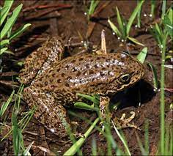
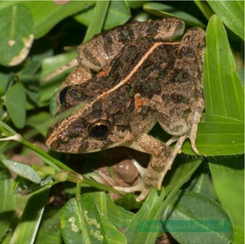


ẢNH HƯỞNG CỦA ĐỘ ẨM LÊN ĐỜI SỐNG CỦA ĐỘNG VẬT
ẾCH NHÁI
THẰN LẰN BÓNG ĐUÔI DÀI
RẮN
ĐỘNG VẬT ƯA ẨM
ĐỘNG VẬT ƯA KHÔ

Slide 26
Bảng 43.2. Các nhóm sinh vật thích nghi với độ ẩm khác nhau của môi trường
Nhóm sinh vật | Tên sinh vật | Môi trường sống
- Rêu, dương xỉ, lúa, sen, lục bình,….
- Ven bờ tường, đất ẩm,
- Ruộng lúa,
- Ao, hồ, sông,…
Thực vật ưa ẩm
- Phi lao
- Xương rồng
- Thông
- Bãi cát ven biển
- Sa mạc
- Trên đồi
Thực vật chịu hạn
- Ếch nhái
- Ốc Sên
- Giun đất
- Ruộng, ao, hồ
- Đất ẩm, trên cây
- Trong đất ẩm
Động vật ưa ẩm
- Lạc đà
- Rắn
- Chuột nhảy
Động vật ưa khô
- Sa mạc, vùng đất khô

Slide 27
BÀI 43
ẢNH HƯỞNG CỦA NHIỆT ĐỘ VÀ ĐỘ ẨM LÊN ĐỜI SỐNG SINH VẬT
II. ẢNH HƯỞNG CỦA ĐỘ ẨM LÊN ĐỜI SỐNG SINH VẬT
- Thực vật và động vật đều mang nhiều đặc điểm sinh thái thích nghi với môi trường có độ ẩm khác nhau.
- Thực vật được chia thành 2 nhóm: Thực vật ưa ẩm và chịu hạn.
- Động vật được chia thành 2 nhóm: Động vật ưa ẩm và ưa khô.

Slide 28

CỦNG CỐ NỘI DUNG BÀI HỌC
- Các em sẽ hoàn thành 10 câu hỏi
- Mỗi câu hỏi đều có quy định thời gian (30s, 45s hoặc 60s)

Slide 29

Quiz
Click the Quiz button to edit this object

Slide 30


CHÚC CÁC EM HỌC TỐT

